Slide 1
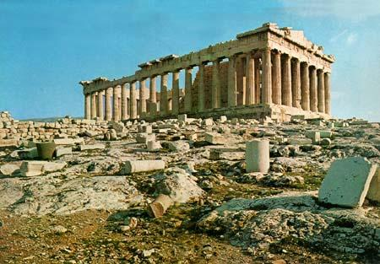
Древняя Греция

Slide 2
Искусство Д. Греции, как и во всех древних странах связанно с верованием и мифологией.
Древние греки одушевляли природу, фантастические существа населяли каждое озеро, лес, ущелье. По небу мчится солнце - Гелиос в огненной колеснице, озаряет землю Луна – Селена. На море бог Посейдон разбивает трезубцем волны.
Излюбленной темой в искусстве Древней Греции был человек. Атлет, герой победитель. В одежде ценились ткань и её отделка. Греки одевались в хитон – просторную одежду, собранную поясом и образующую драпировку. Чем знатнее и старше человек, тем длиннее его хитон. Поверх надевали плащ – гематий или хламиду.
В Греции процветала вазопись, которая свидетельствует о любви греков к цвету и краскам. Формы сосудов также различны, как их функции. (амфоры для хранения оливок, флаконы для благовоний, тарелки и пр.)
Вазы покрывали разноцветными орнаментами, напоминающие восточные ковры. В 6 веке в Афинах появился новый стиль росписи греческих сосудов. По поверхности красной обожженной глины рисовали черным лаком. Этот стиль называли чернофигурным. На вазах изображались охота ,битвы ,танцы и пр.
В середине века чернофигурный стиль исчерпал себя, вазопись нуждалась в новом художественном решении, которое пришло вместе с краснофигурным стилем.
Отношения между фигурами и фоном поменялись: светлые фигуры стали рисовать на темном фоне. Появилась возможность создавать глубину пространства.
На вазах мы можем увидеть повседневные занятия и развлечения древних греков, спортивные состязания, мифология и пр.

Slide 3
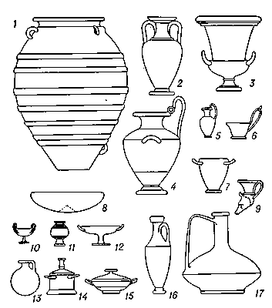

Slide 4
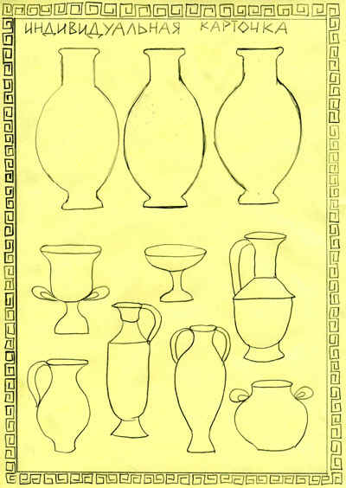

Slide 5
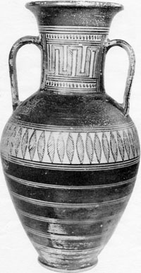

Slide 6
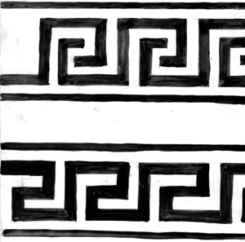
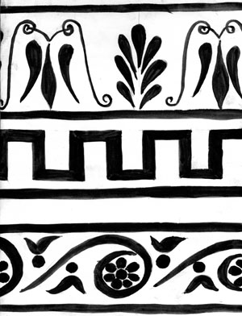
Геометрический стиль

Slide 7
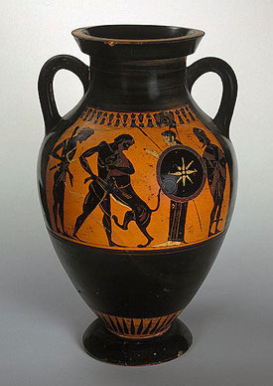
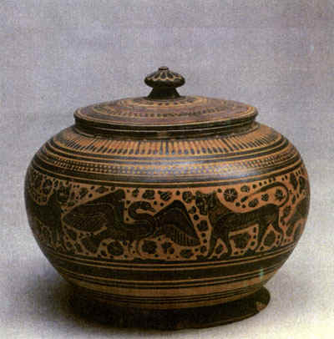
Чернофигурный стиль

Slide 8
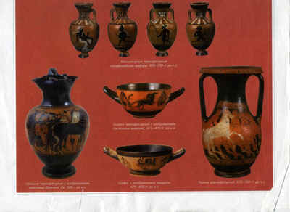

Slide 9
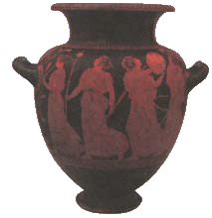
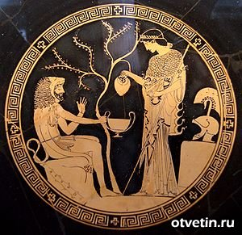
Краснофигурный стиль

Slide 10
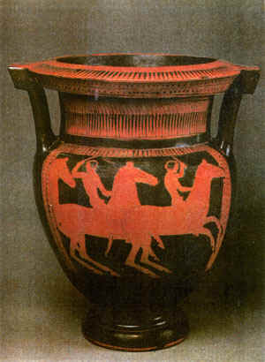
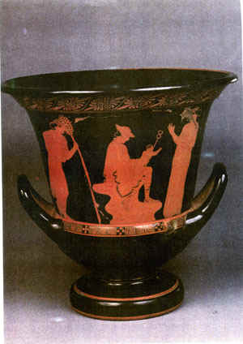

Slide 11
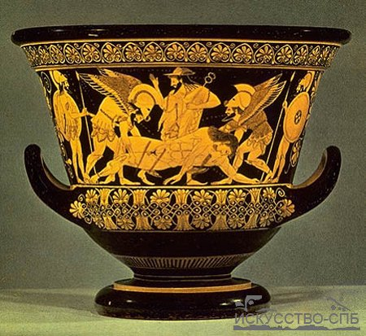
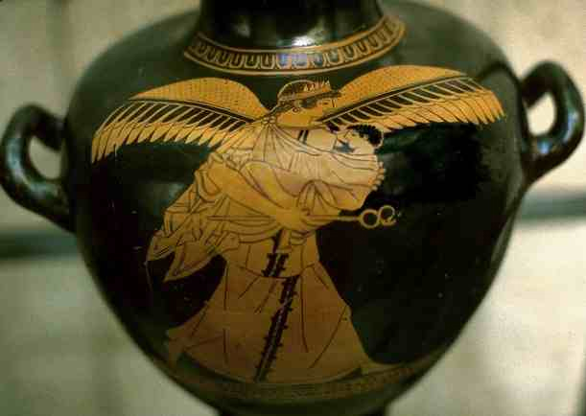

Slide 12
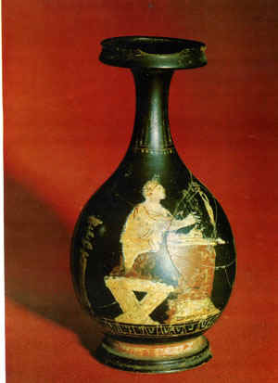

Slide 13
ЗАДАНИЕ.
Изобразить сюжет в чернофигурном стиле на сосуде любой формы.

